Slide 1



나왐마
지하철 좌석 관리 시스템
L I K E L I O N 7TH X S K H U
@ssimui

Slide 2



개발 배경
01
언제
나왐마 ?
2정거장
남았어
효율적인 자리선점
지하철 자리에서
앞사람이 언제내릴지
알 수 있다면?

Slide 3

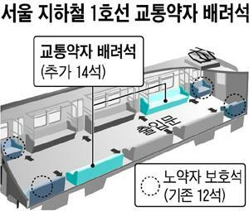
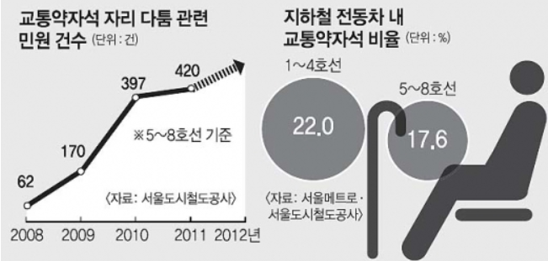
개발 배경
01
배려석의 문제
점점 심화되고 있는
지하철 교통약자 배려석을
효과적으로 컨트롤

Slide 4






서비스 소개
02
기존 지하철 어플
나왐마
자리 정보
지하철 종결자
스마트 지하철
임산부 자리요청
네이버 지도
카카오 지하철

Slide 5

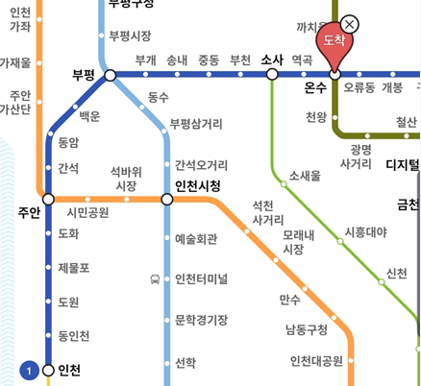
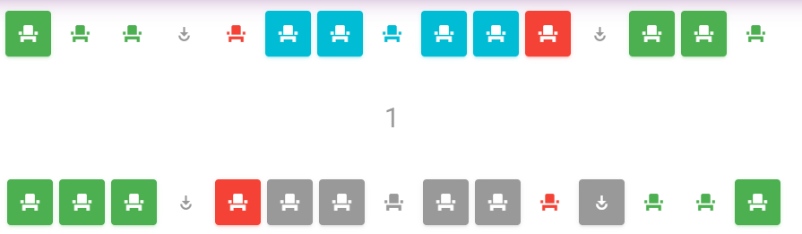


서비스 소개
02
CLICK
출발지와 도착지를 지정
혼잡도를 분석하여 칸 선택
칸의 좌석 현황을 확인

Slide 6
서비스 소개
02
CLICK
지하철 전광판에 표시 가능
좌석 배치
좌석 현황
도착지 : 주안
5개전
지하철 대기 시
전광판을 통해 자리를 확인 가능
노약자석
빈자리
임산부석
사용중
교통약자 배려석

Slide 7


서비스 소개
02
나 왐 마
주위에 임산부가
자리에 앉는다고
요청을 보냈습니다.
자리를 양보해주세요
+ 나왐마
나왐마
자리 요청
임산부 자리 요청
자리를 요청 시 벨과 소리로 알림

